Slide 1
Костюм эпохи средневековья

Slide 2
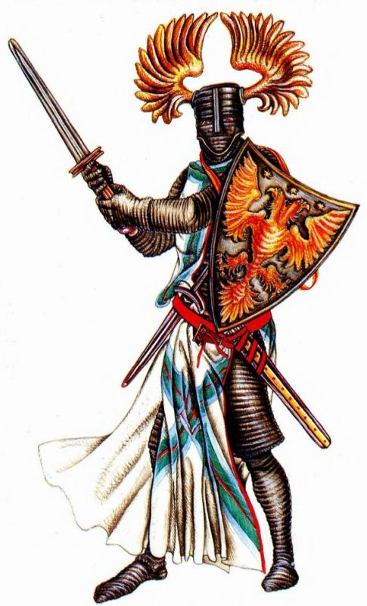
Рыцарь в кольчуге и шлеме-горшке с геральдическим символом

Slide 3
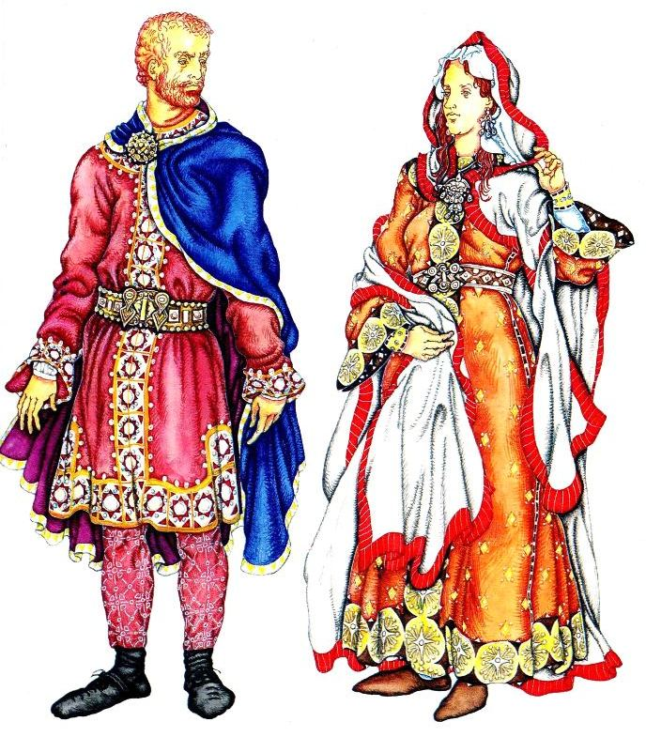
На мужчине: короткая верхняя туника с вышитой каймой, полукруглый плащ. На женщине: верхняя туника со швами, закрепленными кантами, плащ-накидка.

Slide 4
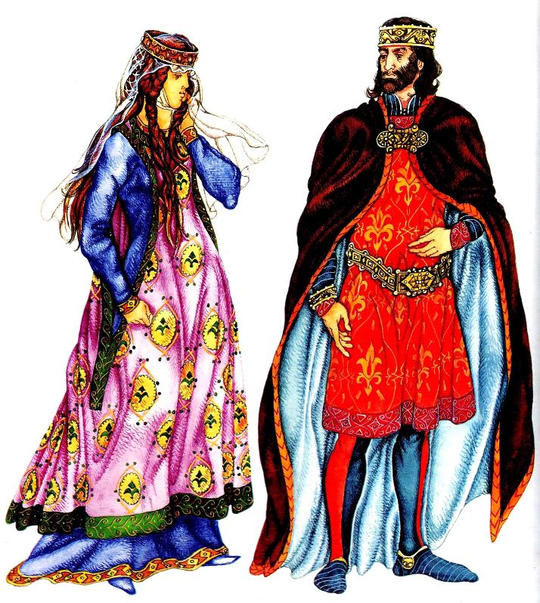
На женщине: платье-котт и верхняя наплечная одежда с удлиненными проймами, На мужчине: королевское облачение (две туники, штаны ми-парти, длинный плащ и корона в виде обруча).
В конце XII в. на доспехах рыцарей стали изображать феодальные гербы. Постепенно они становились фамильными с постоянным изображением и цветом. Иногда герб делился на две или четыре разные по цвету части. В соответствии с цветами герба одежда рыцарей часто также разделялась по вертикали на две половины разного цвета. Такой костюм назывался «ми-парти». В ми-парти даже обувь по цвету соответствовала правой или левой стороне одежды. Такой костюм носили молодые люди, и чаще всего пажи.

Slide 5
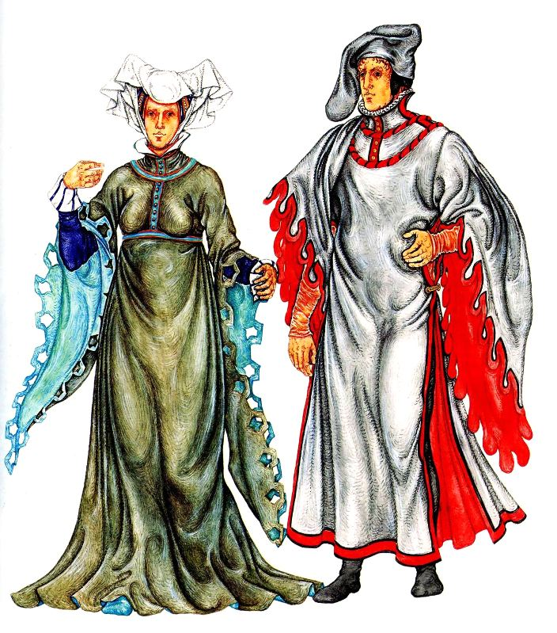
На женщине: платье со шлейфом и рукавами в виде крыльев, двурогий чепец с покрывалом. На мужчине: верхняя туника без швов с застёжкой аграфом, бургундский чепец.
В XV в. бургундский двор был одним из богатейших в Европе и считался законодателем мод. Бургундский костюм стал эталоном изящества, в нем воплотились основные черты готического стиля. Этот период истории костюма получил название «карнавала мод». Хотя общее направление моды было связанно с готическим стилем, это не мешало одновременно сосуществовать самым разнообразным формам костюма. Носили всякую одежду: длинную, короткую, широкую, узкую. Модный силуэт характеризовался удлиненностью, изысканностью и вычурностью линий.

Slide 6
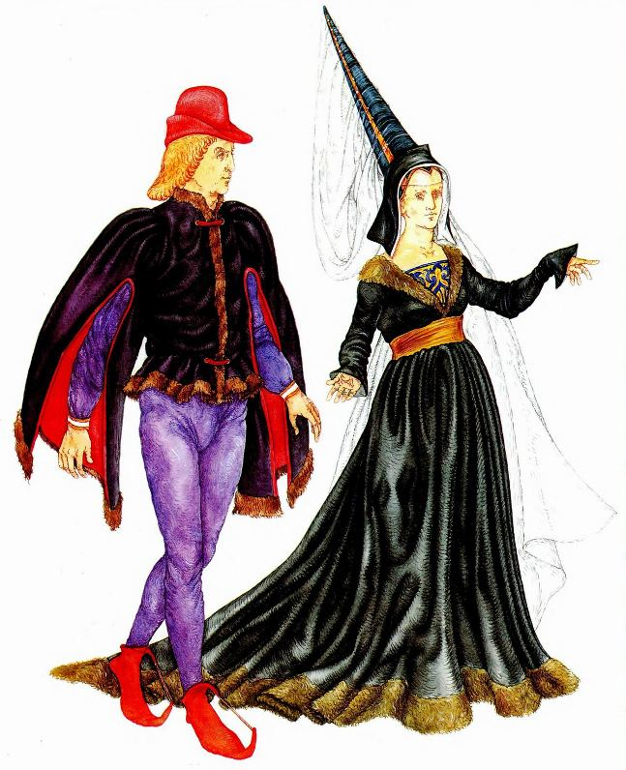
На мужчине: пурпуэн, штаны-чулки и обувь с длинными носками На женщине: платье-роб со шлейфом и эннен с прозрачной вуалью

Slide 7
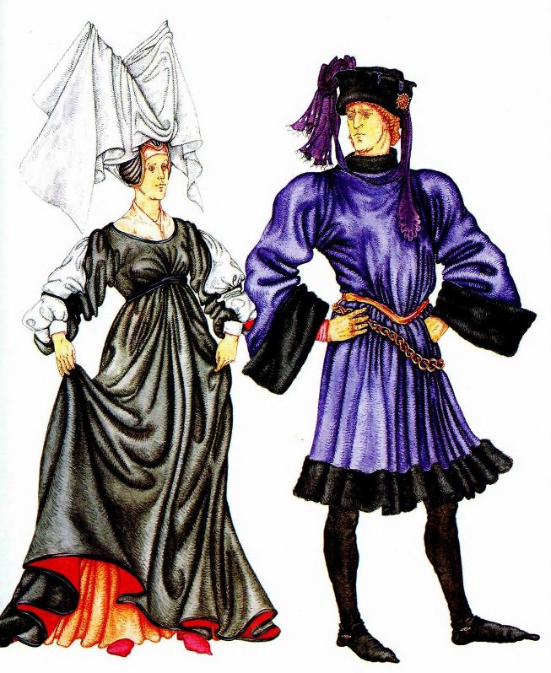
На женщине: платье-роб, двурогий чепец с покрывалом в виде паруса. На мужчине: пурпуэн с расширенными рукавами.

Slide 8
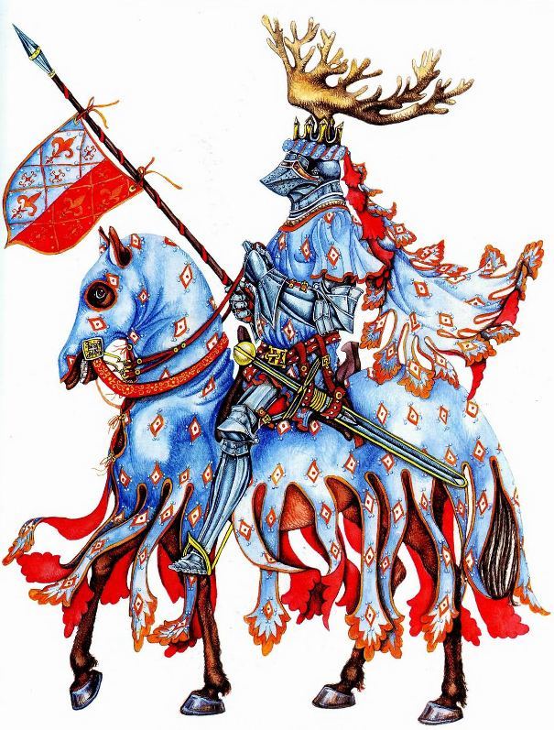
Рыцарь на коне в одежде геральдических цветов. Рога - гербовый символ
Рыцари-крестоносцы носили металлические шлемы конической формы, иногда украшенные плюмажами. Тело их защищала броня или сетчатая кольчуга длиной до колен. Кожаную броню, покрытую металлическими пластинками, в середине XII в. сменила кольчуга. Кольчугу или броню опоясывала перевязь.
Поверх доспехов рыцарь надевал плащ, закреплявшийся на левом плече.
На турниры рыцари надевали кольчугу, защищающую все тело, и длинное сюрко. Лошади покрывались попонами. Попона, сюрко и щит были одинакового цвета с изображением герба. Шлемы рыцарей снабжались металлическим забралом, похожим на маску, и узорным навершием.

Slide 9
Византийский костюм.

Slide 10
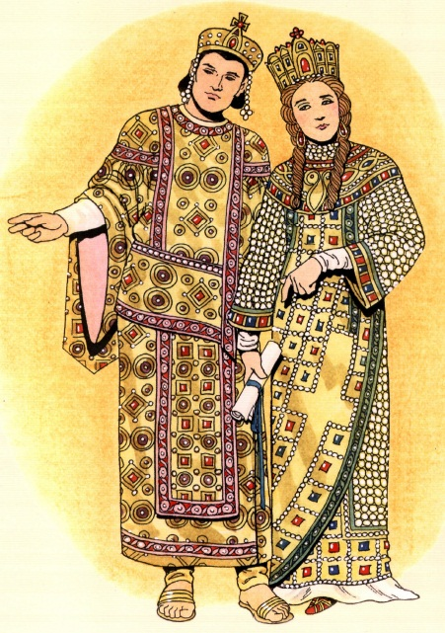
Первый император Византии Константин Великий (272-337) и его мать Елена (ок. 250—330).

Slide 11
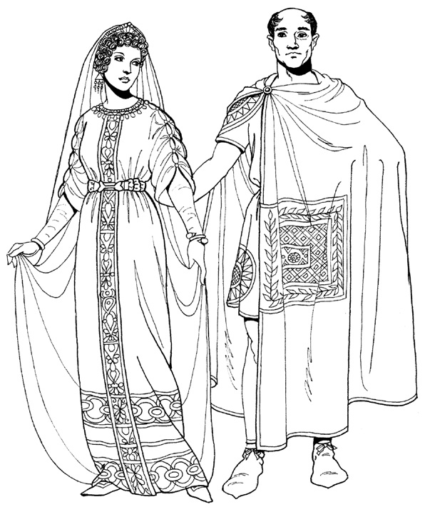
Знатная византийская женщина и чиновник. Женщина одета в столу, украшенную золотым шитьём. Под столой - туника. На голове - диадема с прикрепленной паллой (палла похожа на шаль). На мужчине - туника, мантия и сапоги.

Slide 12
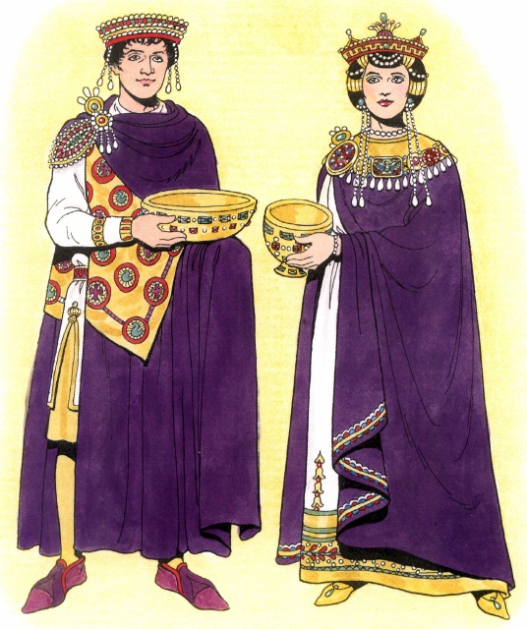
Император Юстиниан Великий (483-565) и его жена Феодора (500-548).

Slide 13
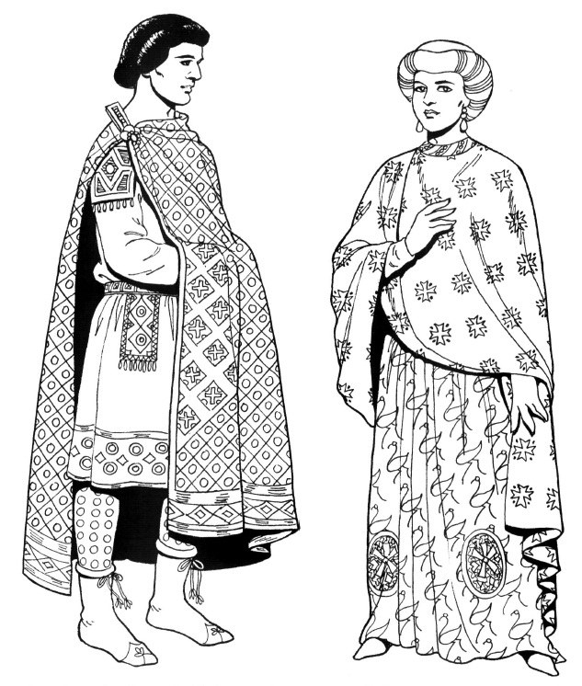
Костюмы византийских придворных из свиты Юстиниана. На мужчине - мантия поверх туники. На женщине - длинная туника, поверх неё шёлковая палла, тюрбан на голове.

